Slide 1

2022 DGIST 하계 인턴 최종 발표
BMI_인턴 오정은
Notes:
하계인턴 최종발표를 시작하겠습니다

Slide 2
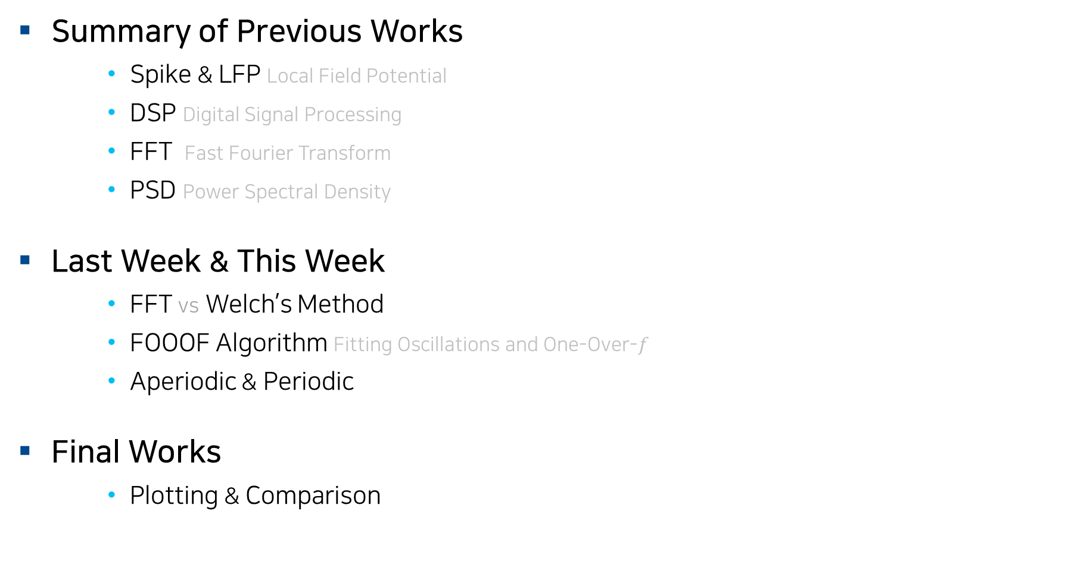
Contents
Summary of Previous Works
Spike & LFP Local Field Potential
DSP Digital Signal Processing
FFT Fast Fourier Transform
PSD Power Spectral Density
Last Week & This Week
FFT vs Welch’s Method
FOOOF Algorithm Fitting Oscillations and One-Over-$f$
Aperiodic & Periodic
Final Works
Plotting & Comparison
Notes:
먼저, 이번 인턴 과정에서 최종 목표를 간단히 다시 상기 시키면서 지난 중간발표때 까지 공부했던 내용을 간략하게 말씀드리겠습니다.
그 내용을 이어서 지난주와 이번주에 공부한 내용에 대해서 설명하고 지금까지 공부한 내용을 바탕으로 직접 적용한 작업에 대해서 설명드리면서 마무리하겠습니다.

Slide 3
Summary of Previous Works

Slide 4
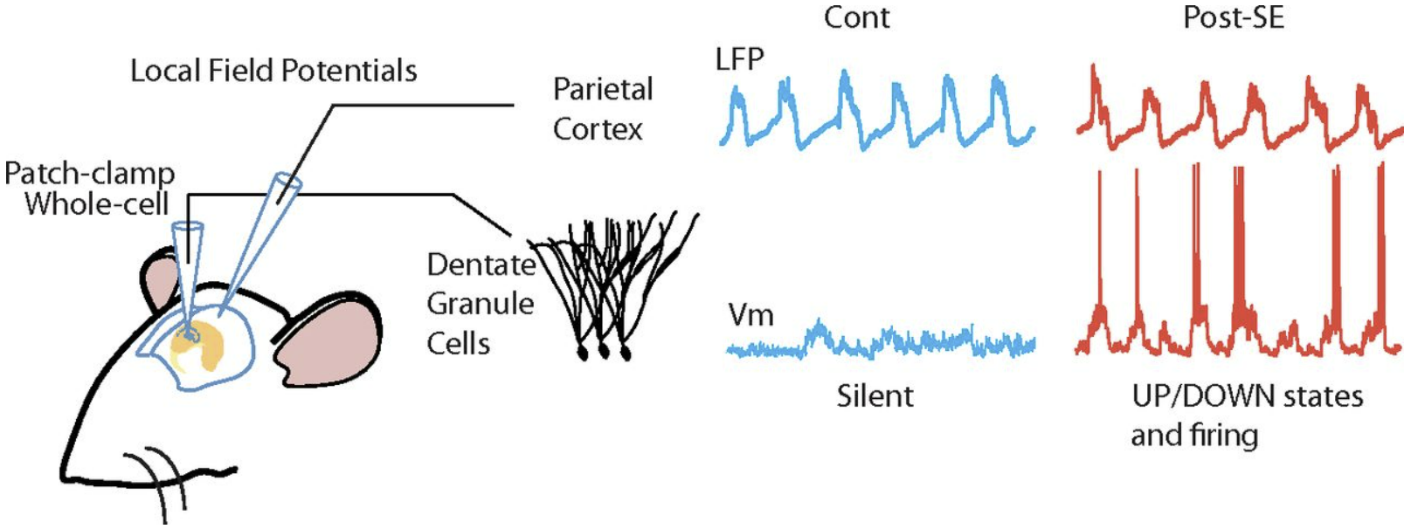
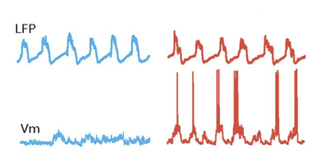
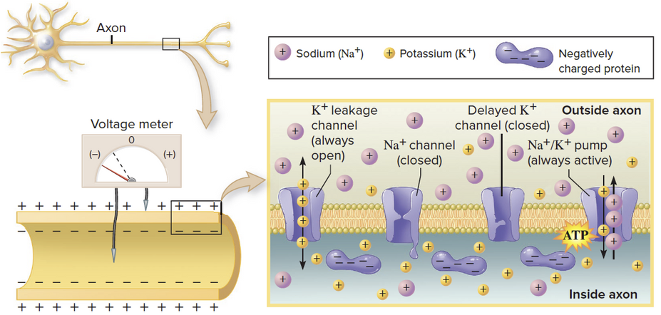
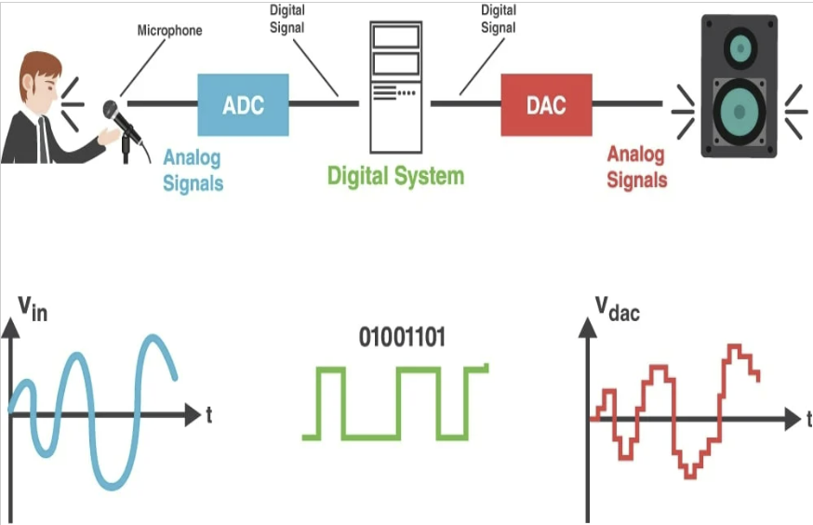
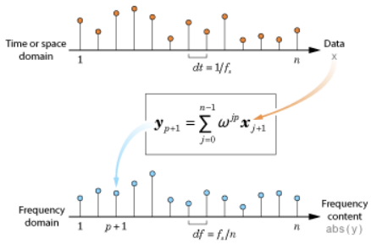
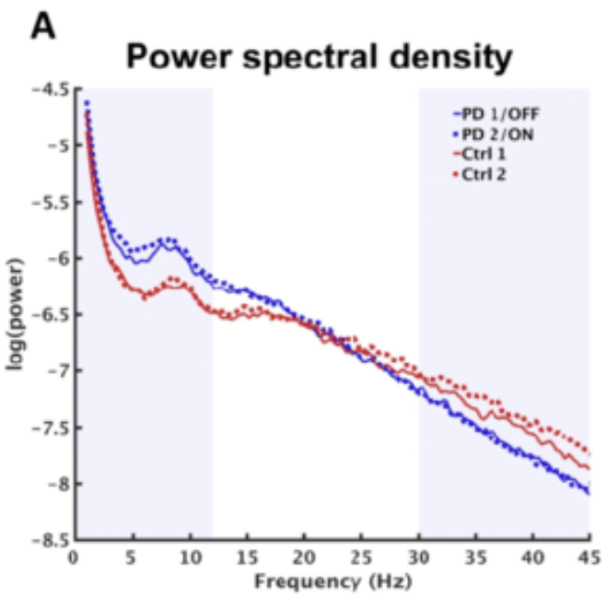
# Summary of Previous Works
PD rat model vs Normal rat model
LFP를 PSD로 분석
파킨슨 질병 Parkinson’s disease: PD 유발된 쥐
정상 쥐 뇌파 비교
STN
(Subthalamic Nucleus)
Spike & Local Field Potential
Digital Signal Processing
Fast Fourier Transform
Power Spectral Density
Notes:
저의 이번 인턴 기간 동안의 목표는 파킨슨 질병이 유발된 쥐와 정상 쥐의 LFP를 PSD로 분석하여 그 둘의 뇌파를 비교하는 것 입니다.
그에 따른 기본지식으로는 뉴런 막전위 활동에 대해 Spike 와 LFP 를 배웠고 디지털 신호 처리 과정인 DSP의 원리와 개념을 배웠습니다.
신호를 처리하는 과정에서 시간 도메인에서 주파수 도메인으로 변환해주는 FFT에 대해서도 배웠으며, 분석할 대상인 PSD에 대한 개념도 배웠습니다.

Slide 5
Last Week & This Week
Notes:
이러한 내용을 이어서 지난주와 이번주에 공부한 내용을 설명 드리겠습니다.

Slide 6
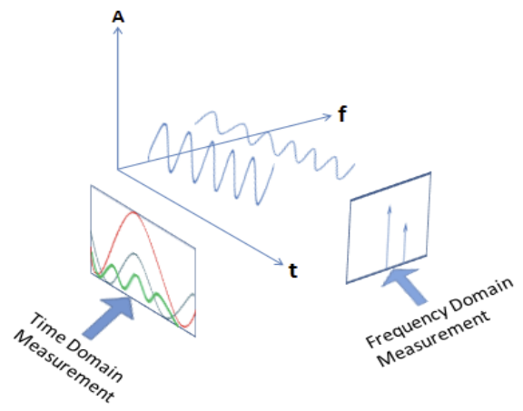
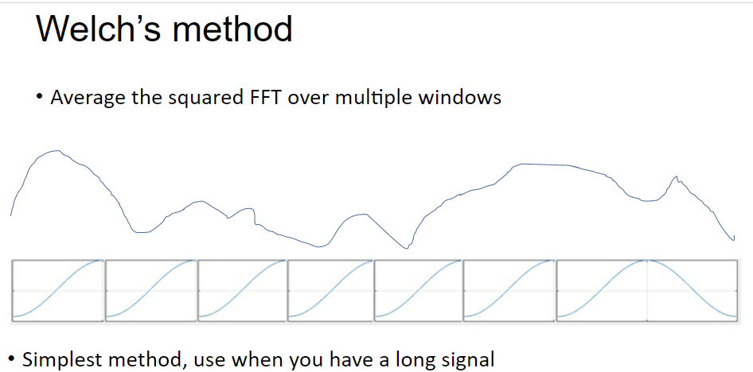




# Last Week & This Week
Power Spectral Density PSD
FFT 사용
Welch’s Method 사용
FFT VS Welch’s Method
비교적 계산 간단 - FFT
노이즈 감소 – Welch’s
Welch’s Method
주파수 power의 수치를 추정하기 위한 사용 방법
Notes:
PSD에 대한 개념을 학습했으니, PSD를 직접 구하는 실습을 진행했습니다. PSD를 구하는 여러 방법 중에서 두 가지 방법을 배웠는데,
FFT를 사용하는 방법과 웰치방법을 사용하는 방법 두 가지를 배웠습니다.
FFT 사용 => Time -> Frequency 로 변환 후, 그 데이터를 제곱하여 나타낸 방법이고,
Welch’s Method는 주파수 파워의 수치를 추정하기 위한 사용 방법을 이용하며
타임 도메인 -> 윈도잉 -> fft -> 평균화 -> PSD
사용 => Welch’s Method을 통해서 주파수 별 노이즈가 감소된 결과를 얻을 수 있다
Fft 사용 방법은 비교적 계산이 간단하고,
웰치방법을 사용한 방법은 원하는 성능 얻기 위해 많은 시간의 데이터 필요합니다.
용법에 맞게 사용하면 됩니다.

Slide 7
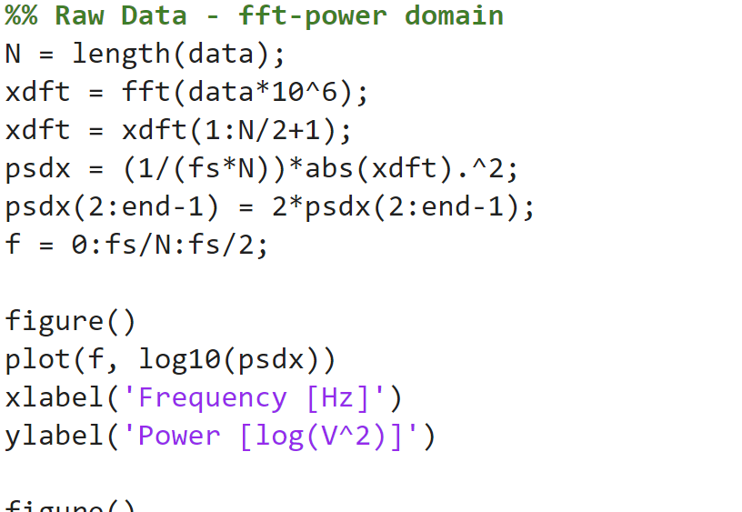
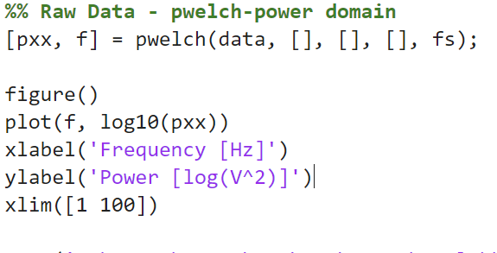
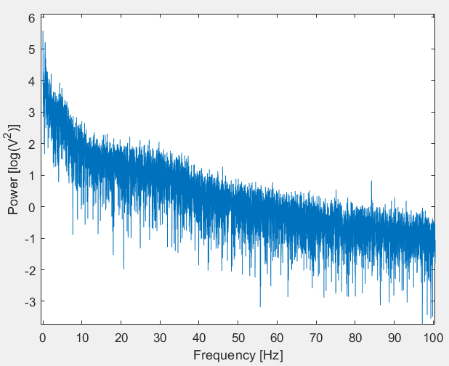
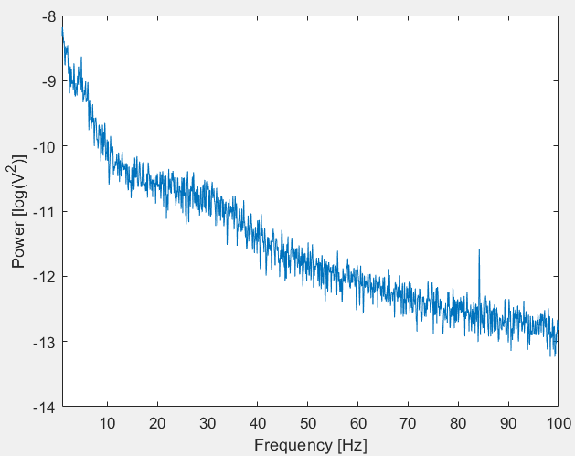
# Last Week & This Week
FFT Code
Pwelch Code
Noise Reduction
Notes:
배운 두 가지 방법으로 매트랩 실습을 해보았는데요.
왼쪽, 오른쪽 => 노이즈가 감소된 것을 눈으로 확인할 수 있습니다.

Slide 8

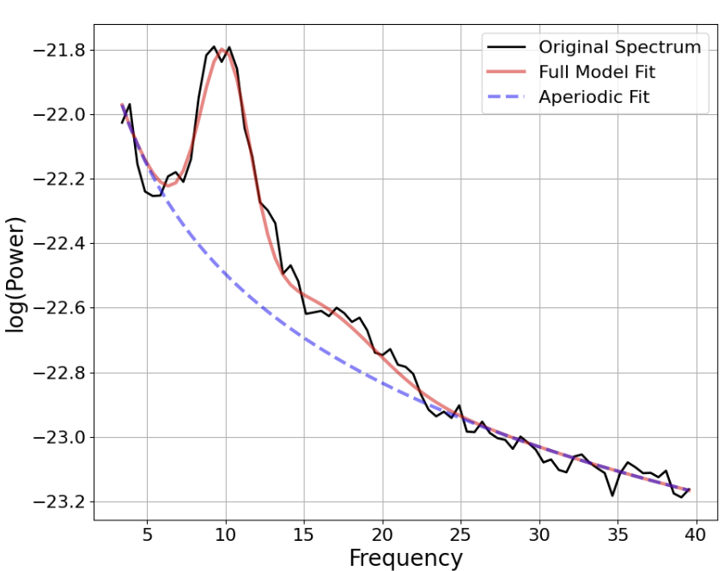
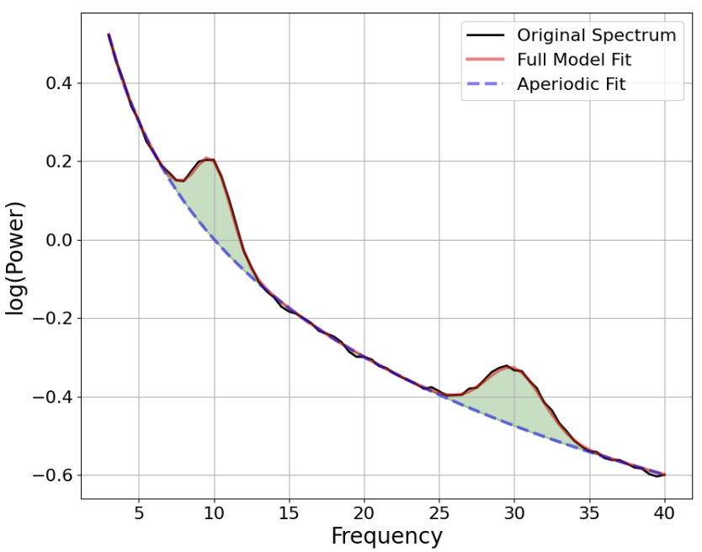
# Last Week & This Week
Fitting Oscillations & One-Over-F Algorithm
LFP의 Aperiodic & Periodic Components 분리
더 정확한 분석을 도와주는 알고리즘
Combined VS Separated
Periodic Component
특정 주파수에 치중해서 갖는 파워
A
Aperiodic Component
특정 주파수에 치중되는 값을 갖지 않는 파워
B
Notes:
– periodic은 특정 주파수에 치중되어서 갖는 파워를 말하고
Aperiodic은 특정 주파수에 치중되는 값을 갖지 않는 파워를 말합니다.
기존에는 a와 b를 합한결과로 분석을 했지만, fooof 알고리즘을 이용하면 두 요소를 분리하여 원래 신호에서 비주기 요소를 뺀 a 구간 만의 결과를 분석합니다.
그 이유에 대해서 설명 드리겠습니다

Slide 9
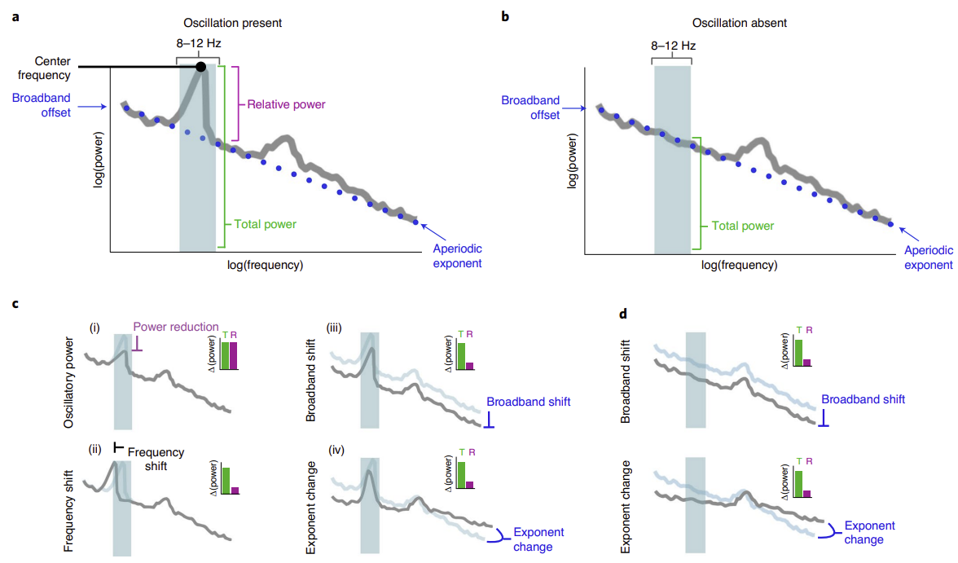
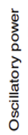
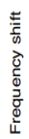
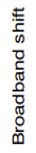
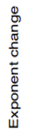
# Last Week & This Week
Case #1
Case #2
Notes:
Ocillation은 뉴런 집단의 리듬이 있는 활동입니다.
분리하는 이유는 => 분리하지 않고 결합된 상태의 신호를 분석하면, peak 가 없음에도 ‘0’ 이 아닌 수치를 측정하는 오류를 발생할 수 있고,
비주기요소만의 변화를 주기적 요소의 변화로 잘 못 해석될 우려가 있습니다.
따라서 더 정확한 분석을 하기 위해서 주기적 요소와 비주기적 요소를 분리해석 해야 합니다.

Slide 10
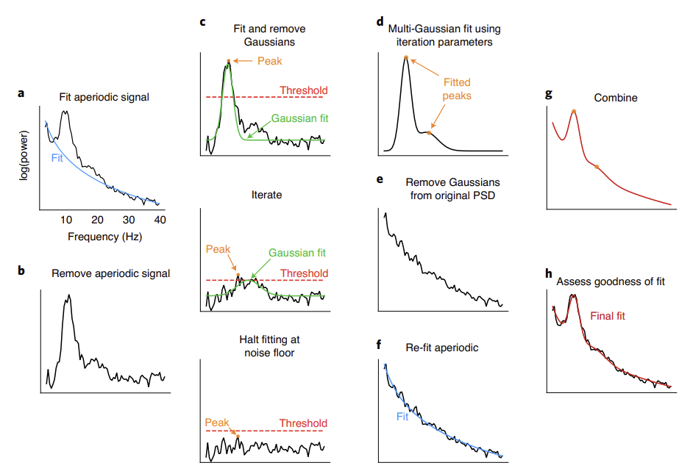
# Last Week & This Week
LFP의 Aperiodic & Periodic
Separation Steps
X축 – Frequency (Hz)
Y축 – Power (log(Power))

Slide 11
Final Works

Slide 12
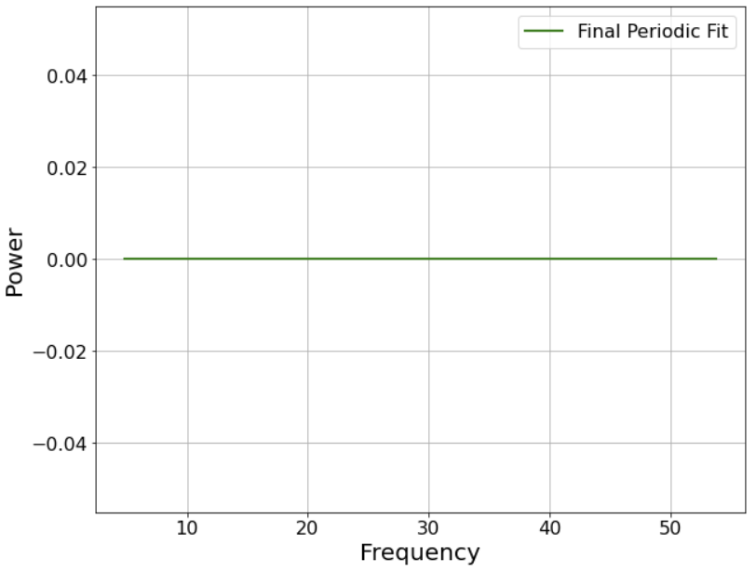
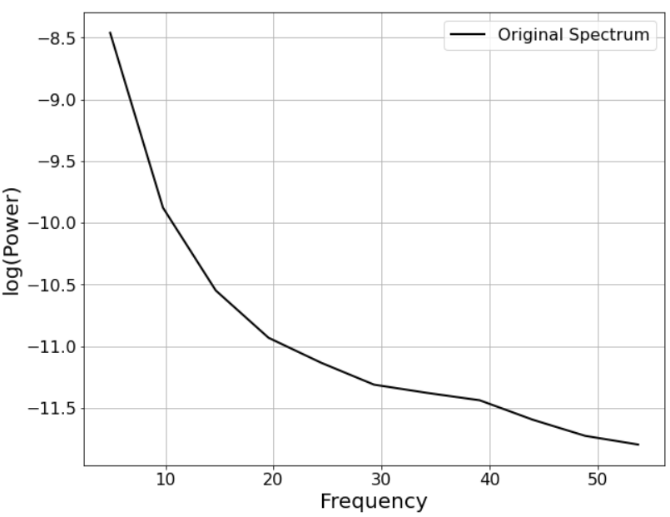
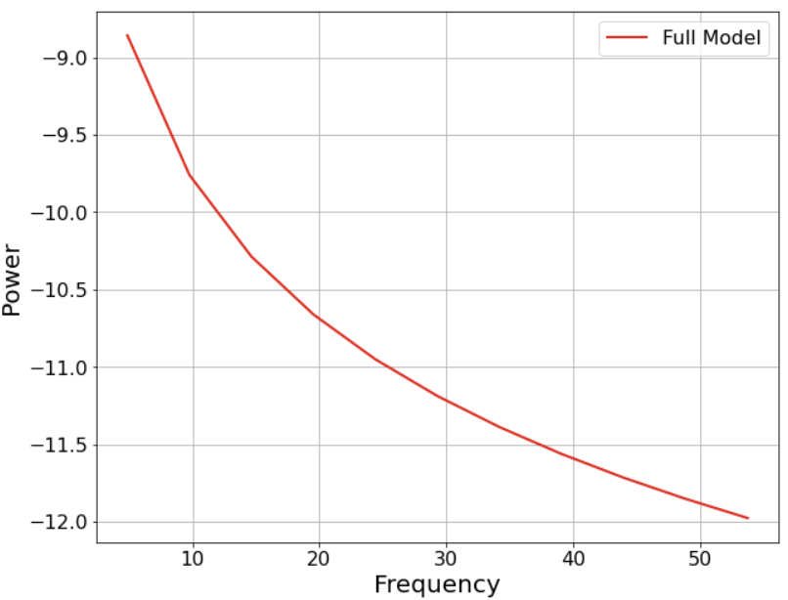
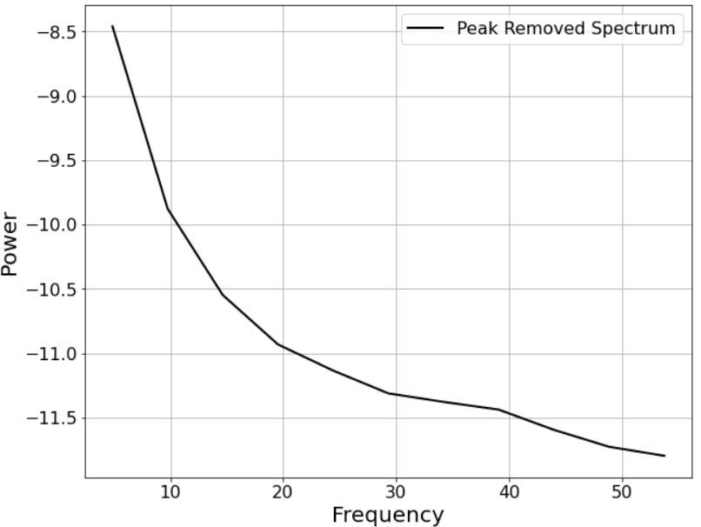

# Final Works
Normal rat model
Beta Band Oscillations
Periodic
Original Spectrum
Full Model
Separation
Aperiodic
X축 – Frequency (Hz)
Y축 – Power (log(Power))
Notes:
베타파는 주파수 13~30Hz로 초당 13~30번 정도 진동한다. 대체로 눈을 뜨고 생각하고 활동하는 동안 나타나는 뇌파이다.

Slide 13
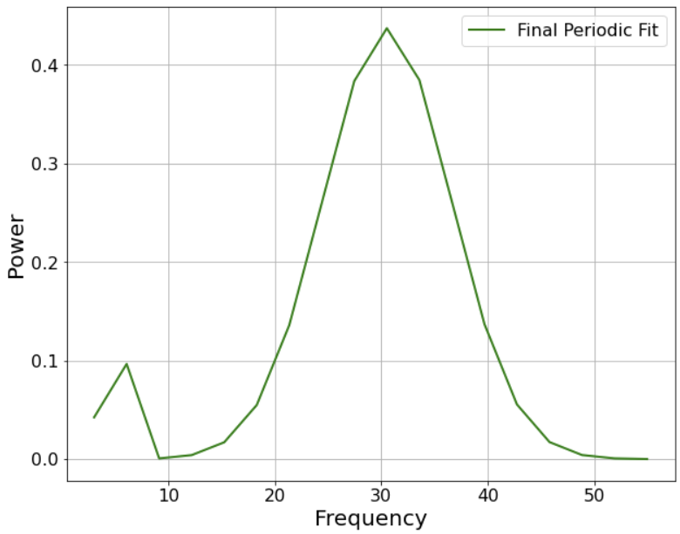
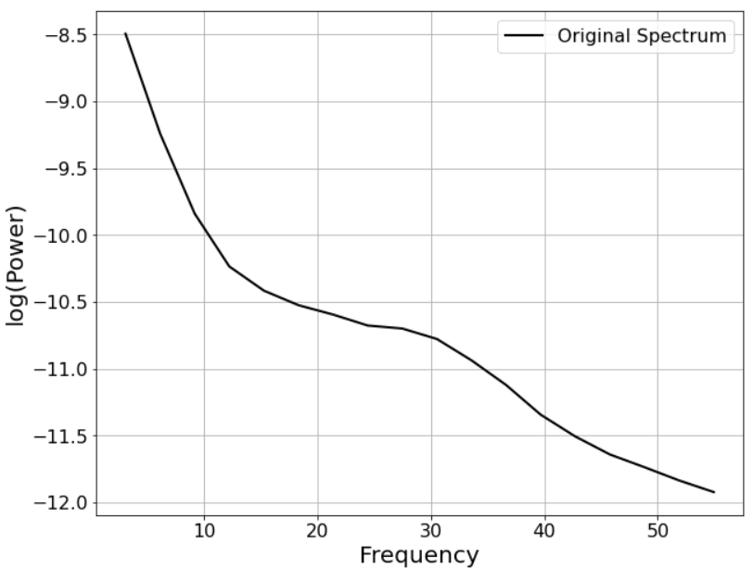
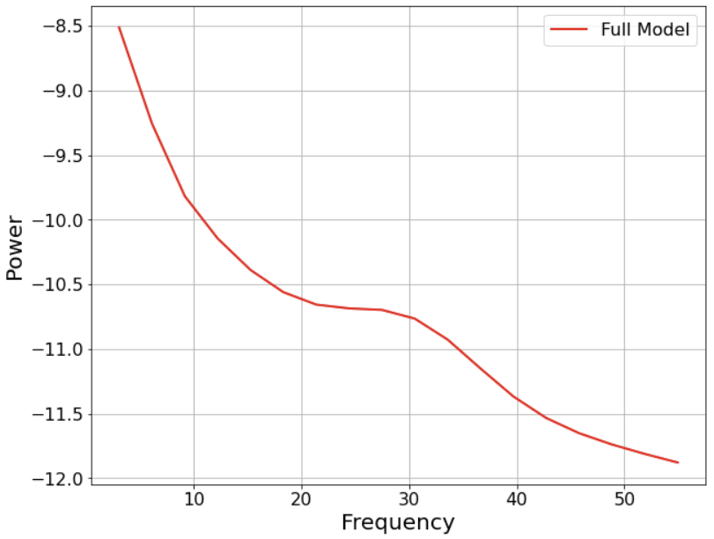
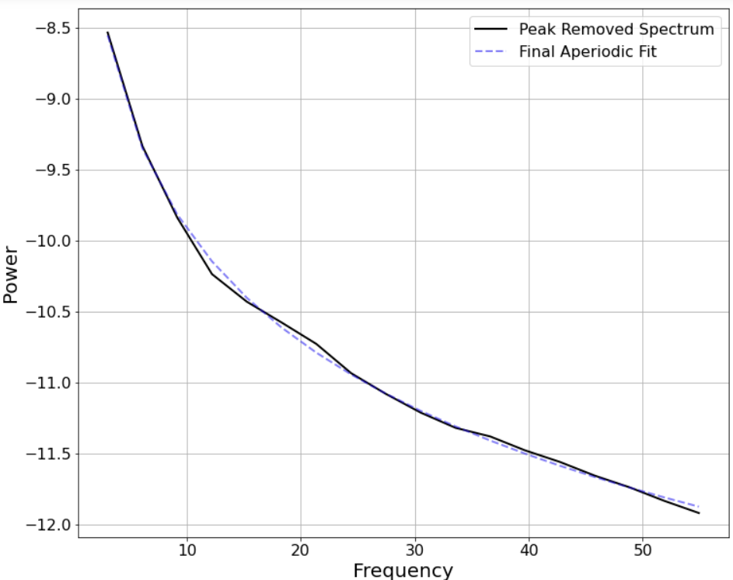
# Final Works
PD rat model
Beta Band Oscillations
Periodic
Original Spectrum
Full Model
Separation
Aperiodic
X축 – Frequency (Hz)
Y축 – Power (log(Power))

Slide 14
# Final Works
Normal rat model
PD rat model
Periodic
Periodic
X축 – Frequency (Hz)
Y축 – Power (log(Power))

Slide 15
# Final Works
Normal rat model
PD rat model
A
Full Model
Full Model
X축 – Frequency (Hz)
Y축 – Power (log(Power))

